Slide 1
Group 7: Seminar. Projector and Nvidia Geforce Experience
Month day, year
Member:
Mã Gia Tuấn-1459056
Ngô Hà Gia Bảo-

Slide 2
Overview
Giới thiệu về 2 ứng dụng
Projector
Nvidia Geforce Experience
Demo
Conclusion

Slide 3
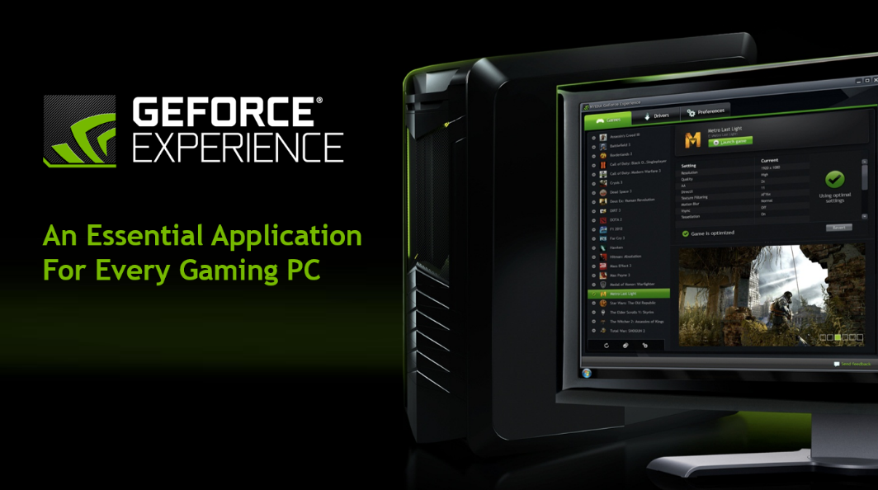
Nvidia Geforce Experience
Được NVIDIA ra mắt vào nửa cuối năm 2012, với vị trí là một bộ công cụ hữu hiệu dành cho Game thủ sử dụng VGA có dùng GPU Nvidia, Geforce ex được hãng công bố với mục tiêu hoàn thiện trải nghiệm của game thủ khi sử dụng VGA Nvidia, cũng như gia tăng giá trị của chính card đồ họa mà game thủ đang sử dụng.
Gói công cụ Geforce Experience được NVIDIA cung cấp miễn phí trên trang chủ, tại địa chỉ:
http://www.geforce.com/geforce-experience

Slide 4

Trước đây Nvidia Experend chỉ là công cụ để người dùng update driver VGA và hiện tại nó còn là một công cụ để người dùng quay lại hoạt động trên màn hình:
Người dùng có thể dùng để quay lại các bước hướng dẫn để cài đặt phần mềm, hướng dẫn các thao tác sửa lỗi của windown bằng cách quay lại từng thao tác của bản thân.

Slide 5
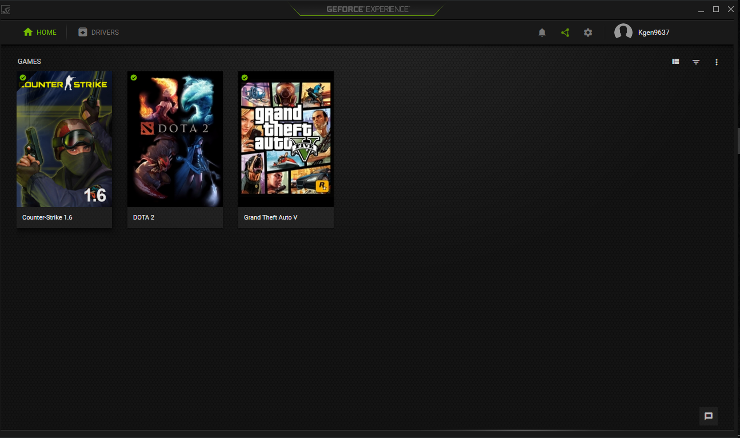
Giao diện chương trình đơn giản dễ tiếp cận với mọi người dùng:

Slide 6
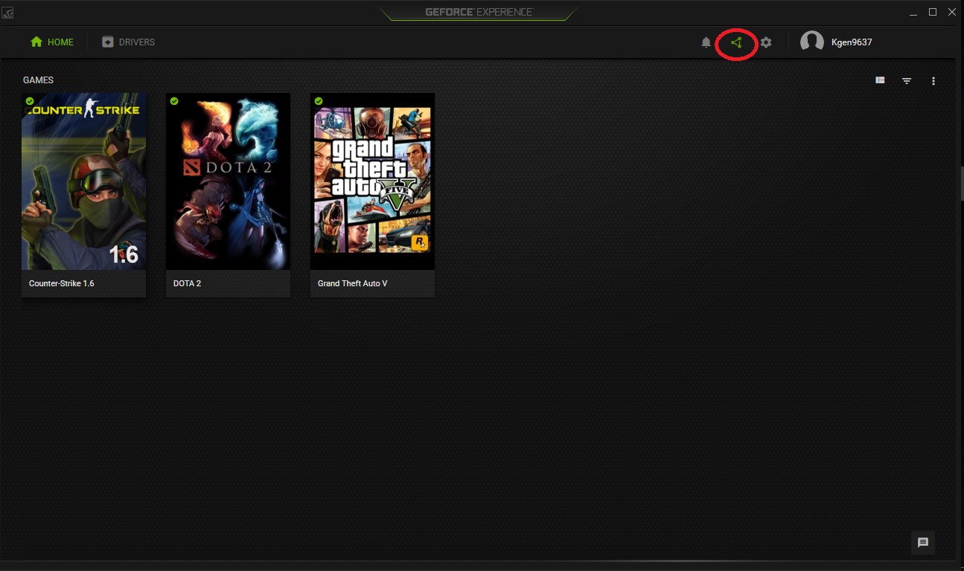
Để mở công cụ quay màn hình ta nhấn vào biểu tượng:

Slide 7
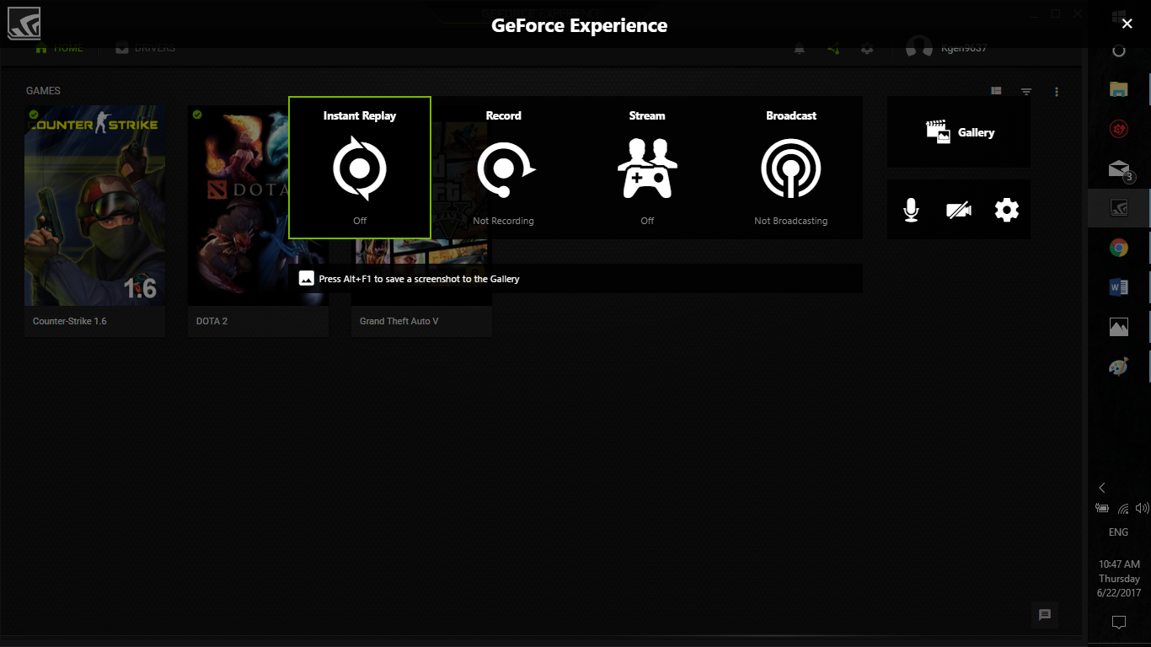
Khi ta kích hoạt tool:

Slide 8
2 ứng dụng quay chính là instant replay và record:
Recordings cho phép bạn toàn quyền quay phim với thời lượng tuỳ theo ý muốn của mình nghĩ là khi bạn bắt đầu quay bằng Record thì nó sẽ quay lại tất cả mọi thứ kể từ lúc bạn chọn Start đến khi Stop
Instant Replay chỉ giới hạn thời lượng phim trong khoảng thời gian nhất định mặc định là 5 phút (ta có thể kéo dài khoảng thời gian này thông qua phần setting), và đoạn phim xuất ra sẽ là những gì diễn ra trước khi bạn nhấn tổ hợp phím Alt+F10. Ứng dụng này lợi thế hơn Record ở dung lượng xuất ra và quay chỉ lại phần high light bạn vừa lập ra thay vì toàn bộ quá trình feed của bạn.

Slide 9
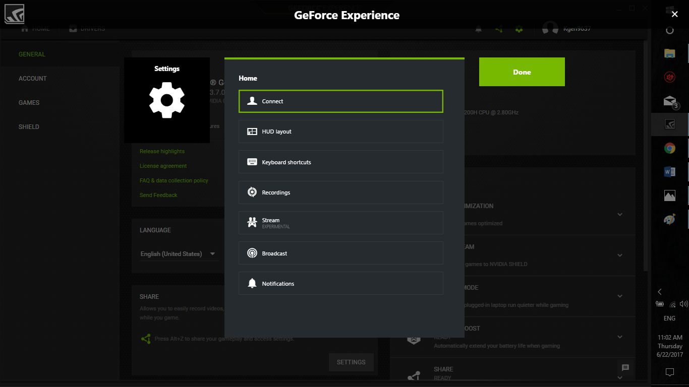
Setting: Rõ ràng, hiện thị đầy đủ cho người dùng tự do chỉnh sửa

Slide 10
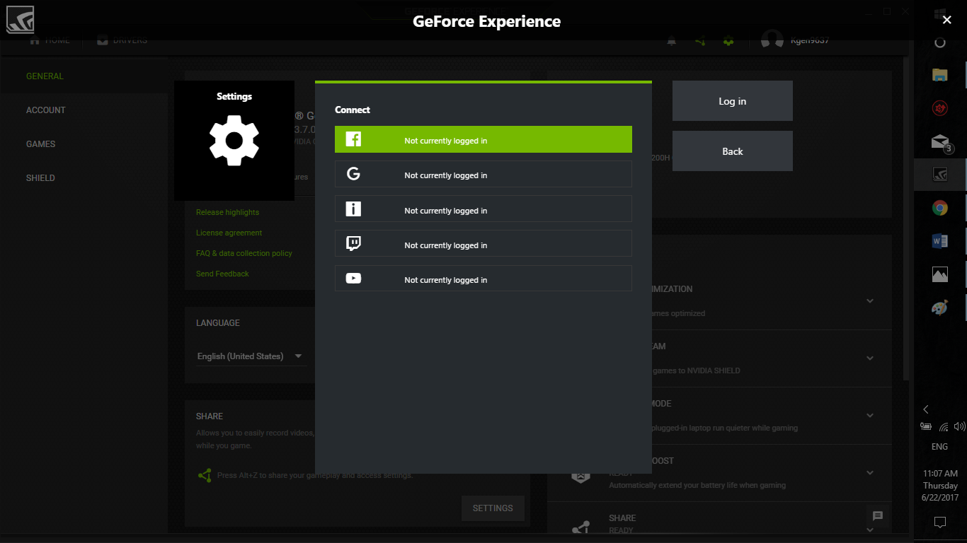
Connect: để người dùng thoải mái đăng nhập vào các tài khoản để tiện cho việc streaming.

Slide 11
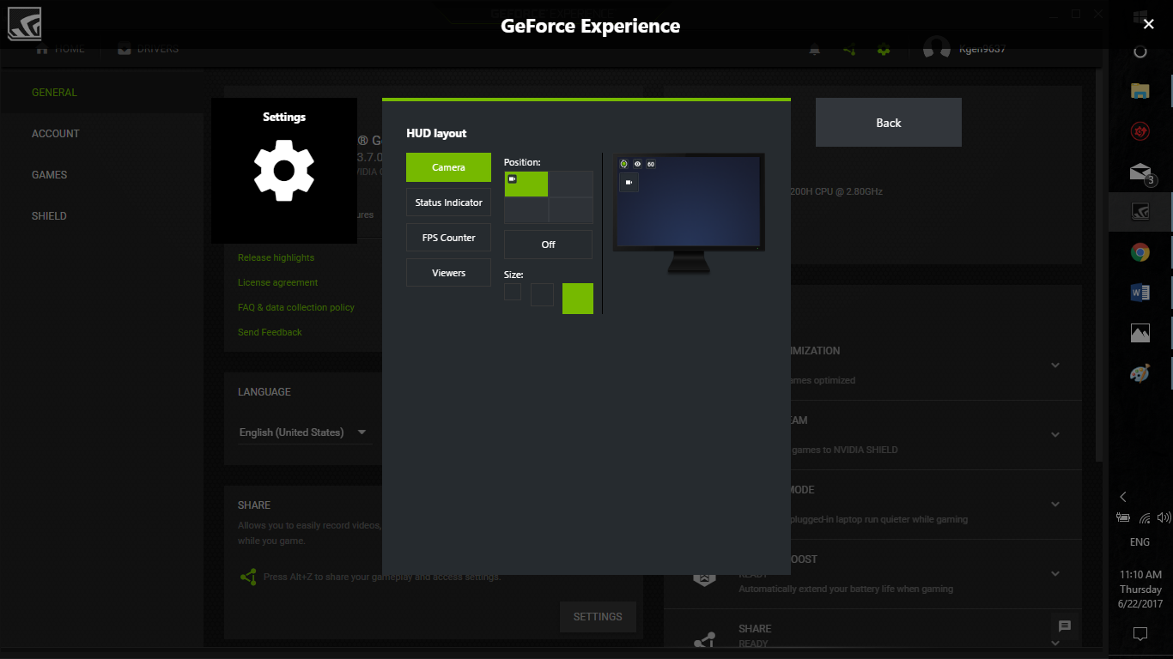
Hub: Điều chỉnh các thông tin được overplay trên màn hình như: Webcam, Số lượng người xem, FPS, Status của người dùng.

Slide 12
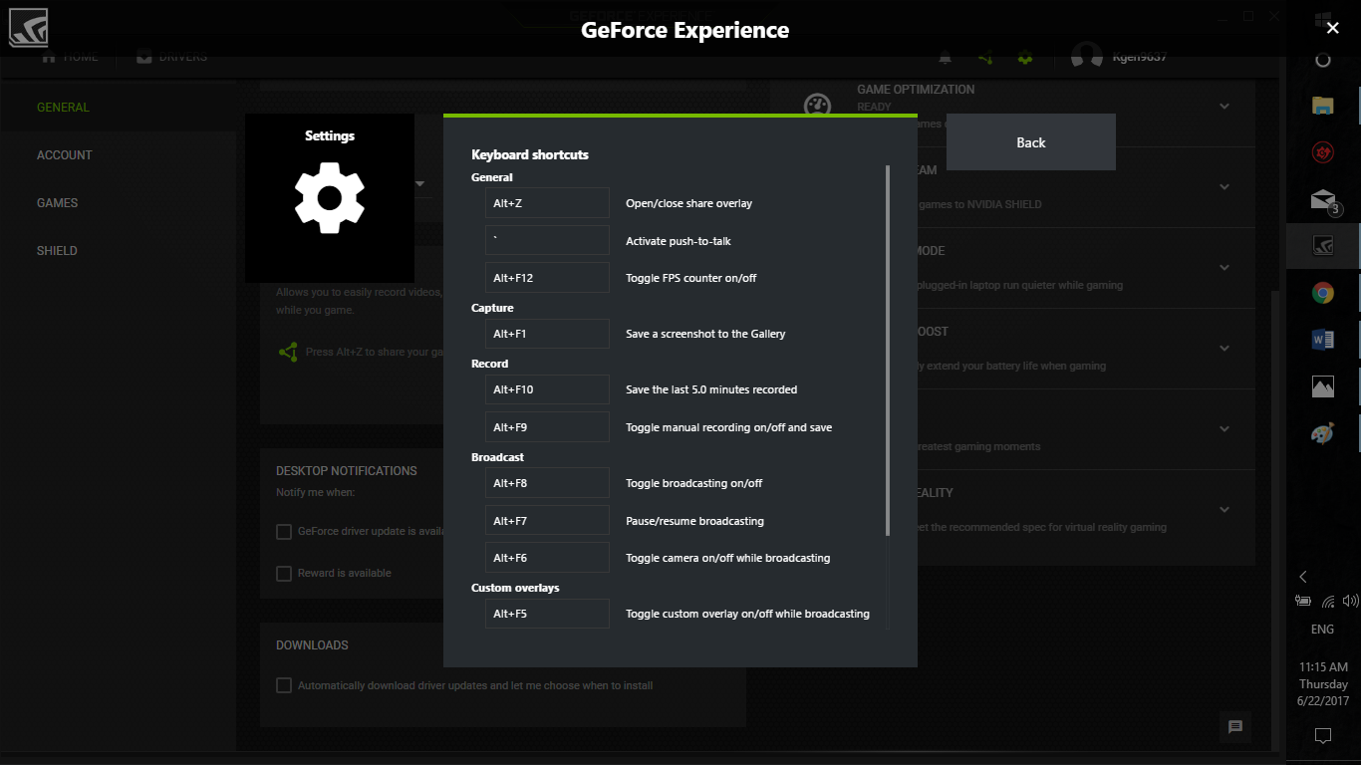
Key shortcut: Thay đổi phím tắt

Slide 13
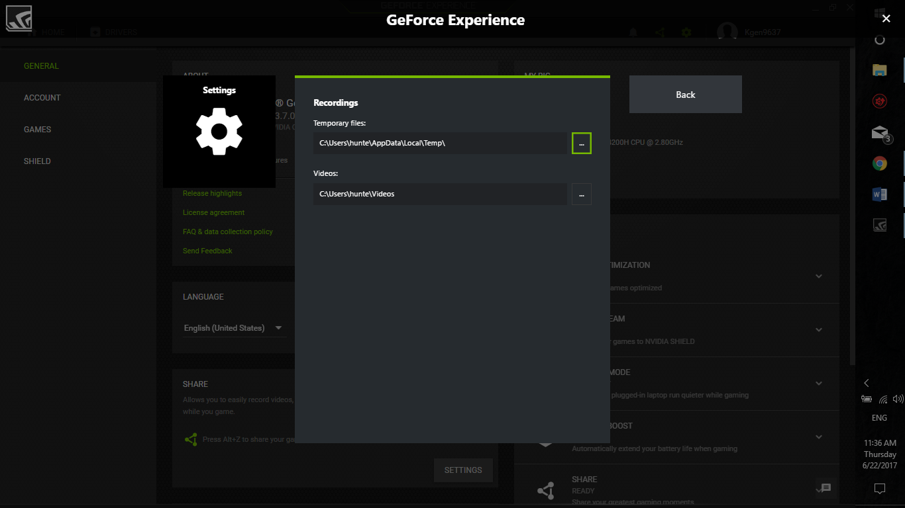
Tùy chỉnh nơi lưu trữ video:

Slide 14
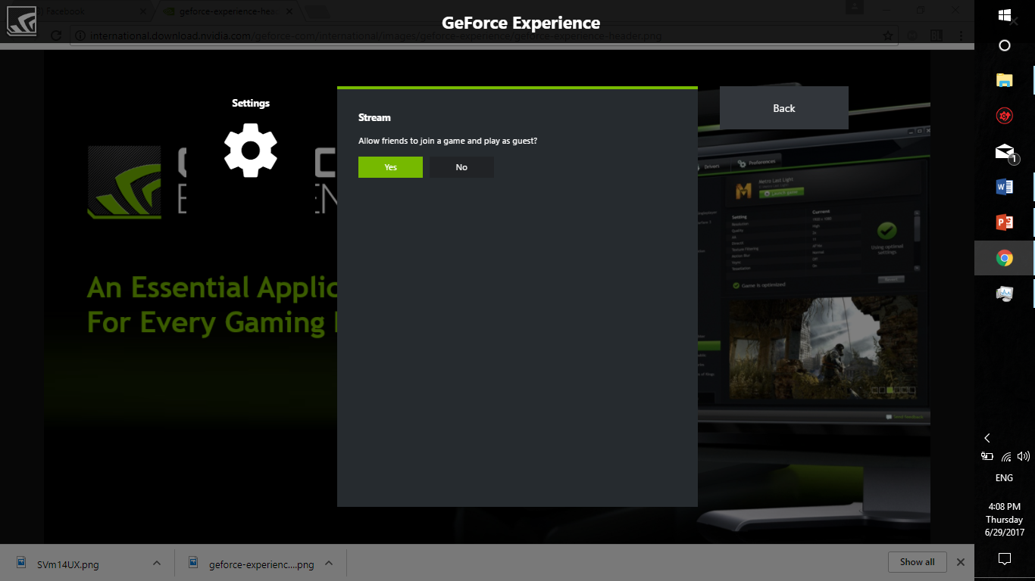
Tùy chỉnh nơi lưu trữ video:

Slide 15
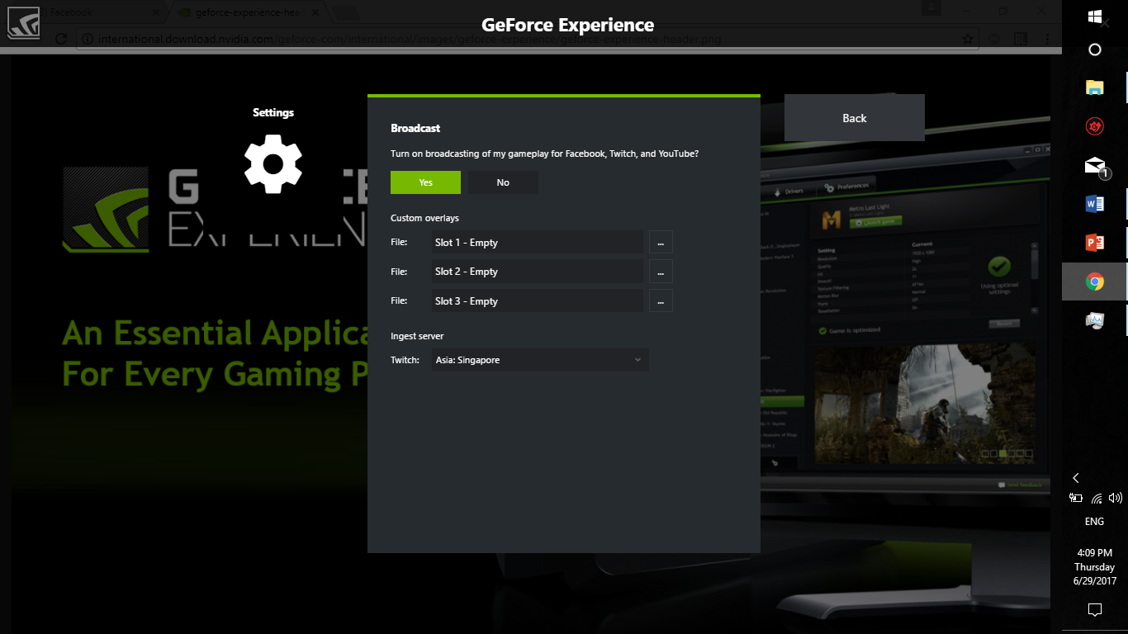
Tùy chỉnh Phát trực tiếp:

Slide 16
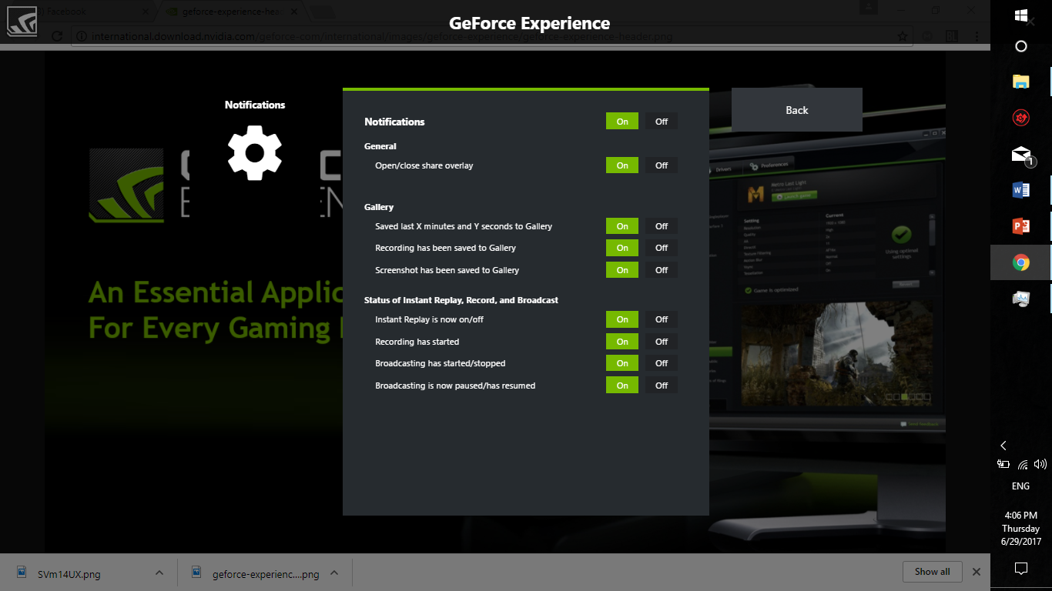
Tùy chỉnh thông báo

Slide 17
Các bước cấu hình để chuẩn bị cho việc quay màn hình.

Slide 18
Dùng tổ hợp phím Alt+Z để mở UI:

Slide 19
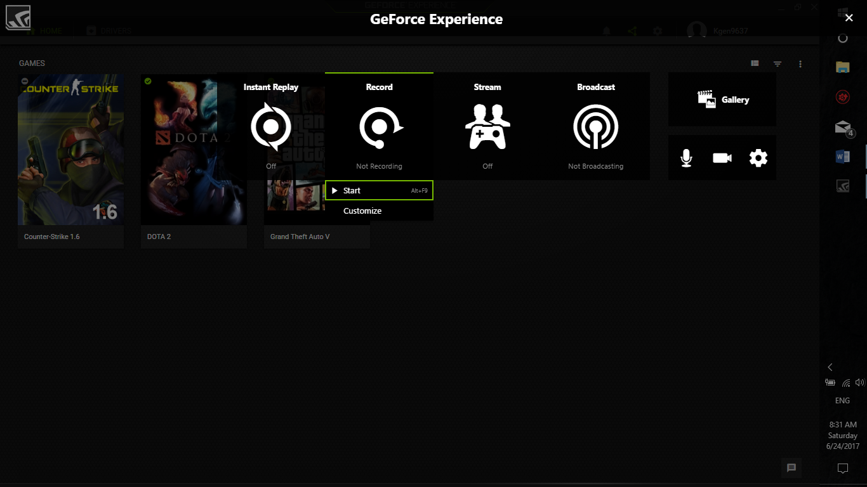
Chọn customize để cấu hình

Slide 20
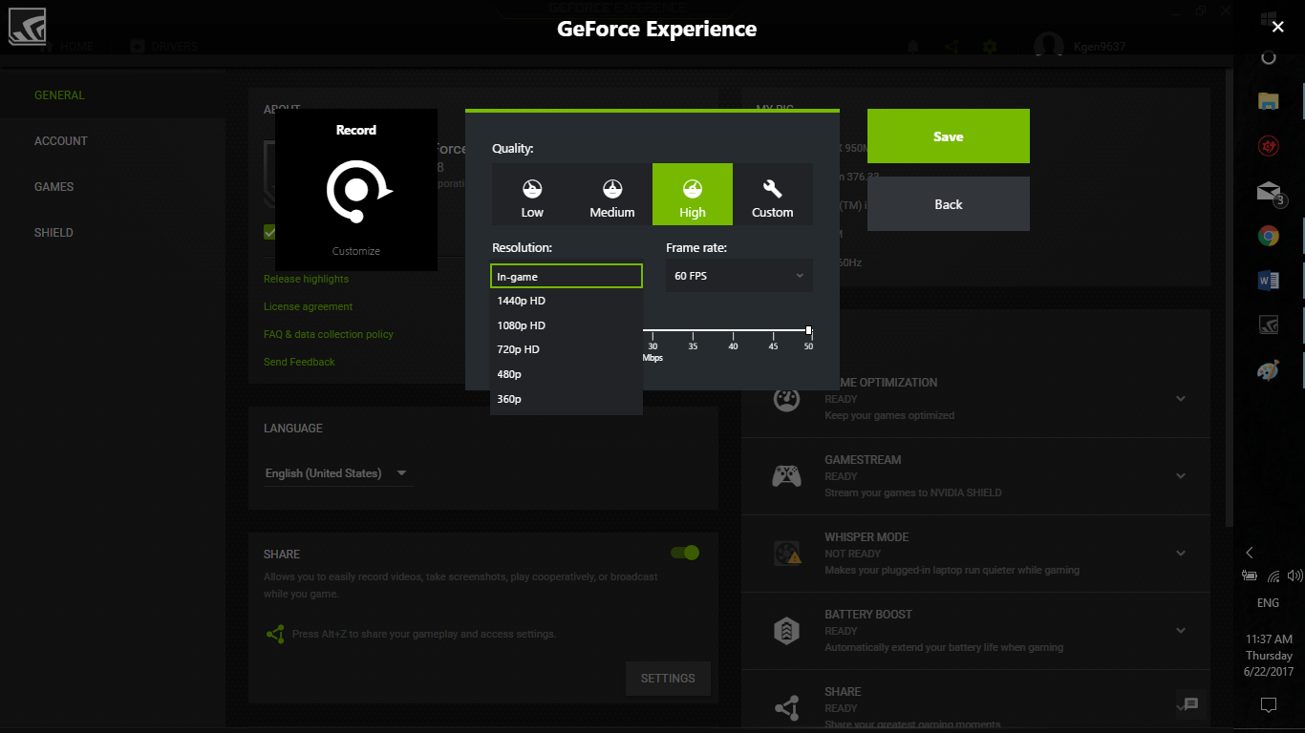
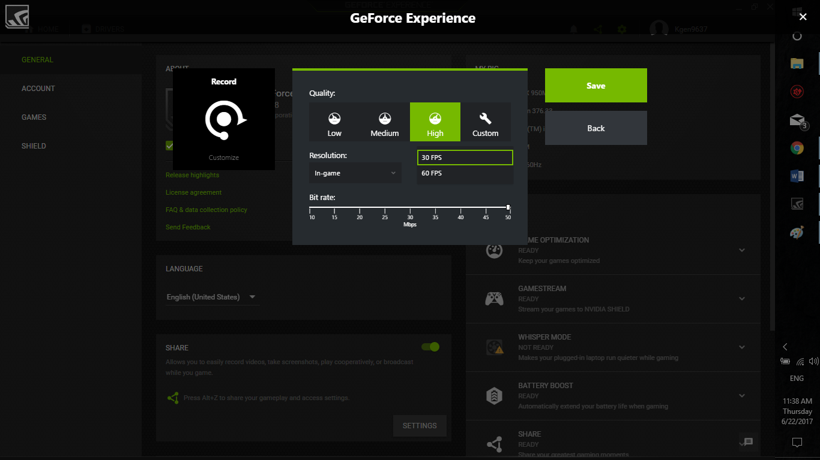
Các bước cấu hình để chuẩn bị capture screen: Ta có thể tùy chọn độ phân giản theo ý muốn và tần số khung hình của video.

Slide 21
Cuối cùng chọn start để bắt đầu

Slide 22
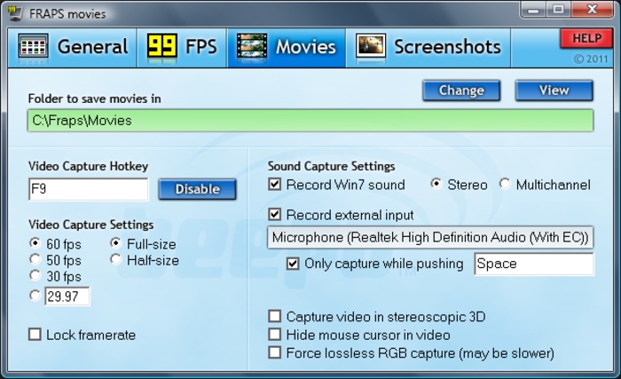
Fraps: Hoạt động chiếm dụng tài nguyên của CPU rất lớn, làm cho máy tính chậm hoặc treo khi quay thời gian dài. Video xuất ra nếu không thông qua các công củ encode sẽ có dung lượng trên 2GB mỗi phút.

Slide 23
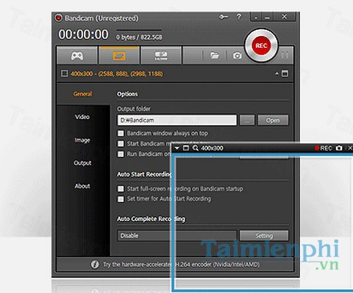

Bandicam Khá thông dụng và hoạt động tương đối tốt. Nhược điểm: Là phần mềm trả phí ( nếu dùng bản trail, tất cả các video sau khi được quay sẽ bị che bới tên của của phần mềm) bản mới nhất thì dòng chữ được đẩy lên phần đầu của các videos

Slide 24



So sánh:
Miễn phí |  | ✓ | ✓
Đa chức năng | ✓ | ✓ | ✓
Tiết kiệm bộ nhớ | ✓ |  | ✓
Hỗ trợ nhiều phần mêm | ✓ |  | ✓
Cho ra video chất lượng cao | Trả phí |  | ✓
Đa cấu hình (có thể dùng cho nhiều loại VGA) | ✓ | ✓
Tiết kiệm bộ nhớ (video) | ✓ |  | ✓
Hỗ trợ khi có lỗi | Trả phí |  | ✓

Slide 25
Questions & Discussion

